Slide 1

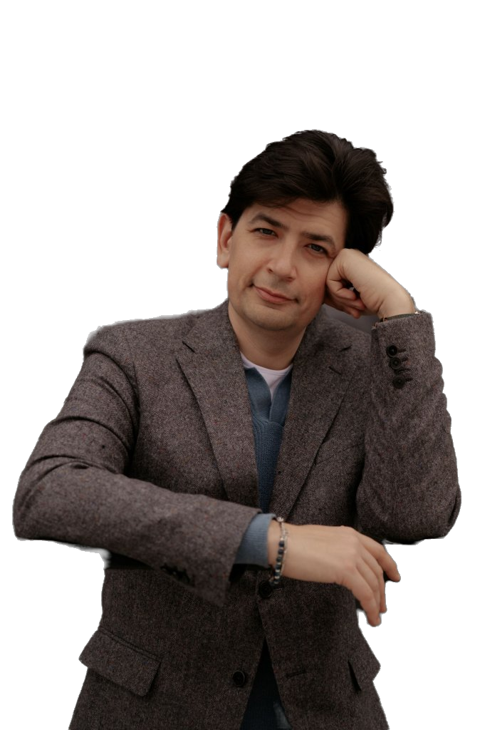



Как работают данные: практические кейсы
#12 Airflow:
Kafka. Теоретический минимум.

Slide 2
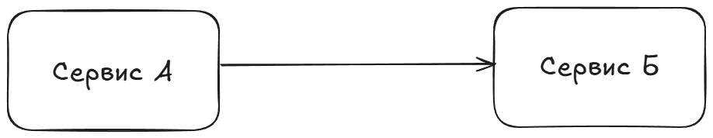
Почему Kafka?
Что может пойти не так?
❌ Если Б упал — событие потеряно
❌ Нагрузка при повторных попытках (retries)
❌ Сложно отправить одно событие нескольким сервисам
<номер>

Slide 3
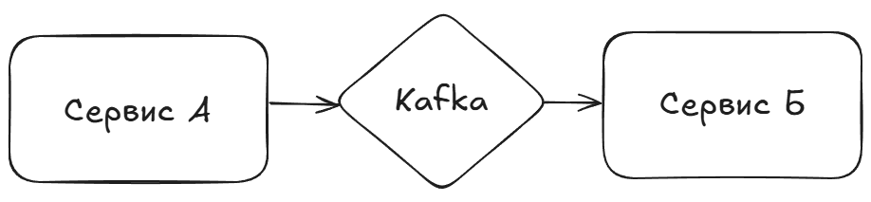
Почему Kafka?
Преимущества:
✅ Сообщения сохраняются надежно
✅ Каждый сервис читает в своём темпа
✅ Системы независимы
3

Slide 4
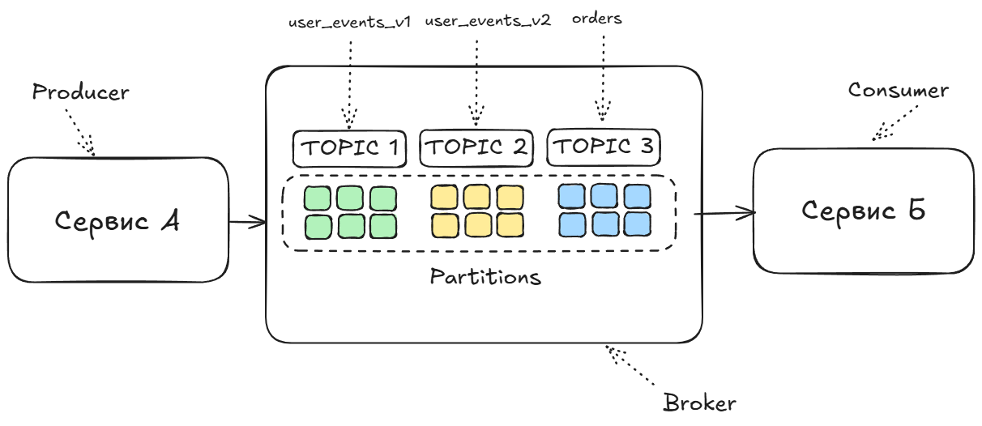
Основные понятия Kafka
Основные понятия:
• Producer — отправляет сообщения
• Consumer — читает сообщения
• Topic — канал (например, orders) • Partition — часть топика
• Offset — номер сообщения
• Broker — сервер Kafka
<номер>

Slide 5
Producer и Consumer
Говорит
Кладёт событие в топик
Ему всё равно, кто читает
Consumer
Producer
Слушает
Сам опрашивает Kafka
Может перечитать с нужного места
Примеры
Примеры
1.Сервис магазина отправляет событие продажи в топик orders
2.Сервис авторизации отправляет событие в топик user_events
1. «Система аналитики» читает топик orders, и на основе данных обновляет метрики продаж
2. «Система безопасности» анализирует входы: если много раз с разных IP — блокирует доступ.
«Сервис рекомендаций» получает событие и начинает собирать персональные подборки.
Логгер сохраняет событие в централизованное хранилище логов.
Важно:
Producer не должен ничего знать о потребителях. Он просто говорит: «Я создал событие. Остальное — не моё дело». Это и есть независимость.
Важно:
Если consumer упал — он не пропустит события. Когда поднимется — продолжит с последнего offset’а.
Он может обрабатывать события медленно, быстро, или вообще не запускаться неделю.
Можно запустить несколько экземпляров — и они будут читать по очереди (например, для масштабирования).
Producer пишет — consumer читает, когда готов
<номер>

Slide 6
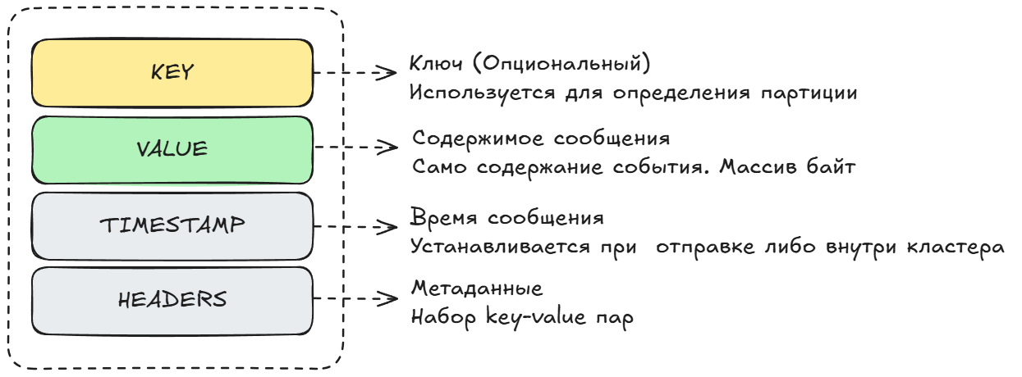
Kafka Message
Почему headers лучше, чем класть всё в value?
✅Тело сообщения (value) остаётся "чистым" — только бизнес-данные
✅Можно менять headers, не затрагивая схему value
✅Легко подключить к системам мониторинга, аудита, безопасности
<номер>

Slide 7
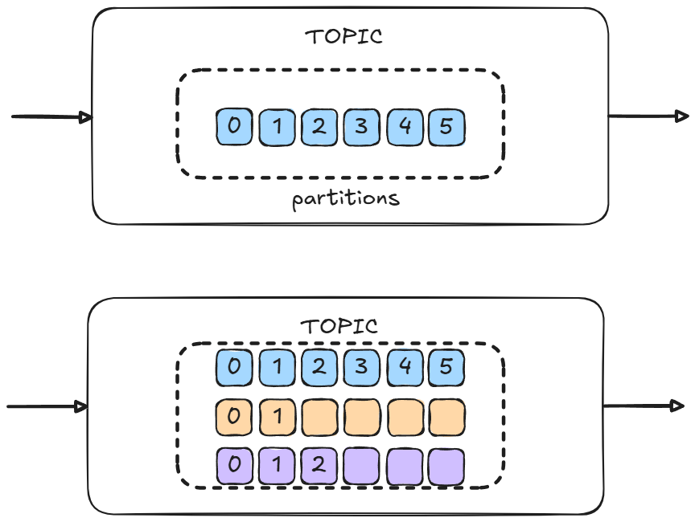
Topic и Parition
❗️ Порядок только внутри партиции!
🔑 Ключ (key) определяет, куда попадёт сообщение
<номер>

Slide 8
Offset — где ты остановился в потоке событий?
Партиция 0, топика 'orders'
├── offset=100 → { key: "order_1", value: {...}, headers: [...], timestamp: "..." }
├── offset=101 → { key: "order_2", value: {...}, headers: [...], timestamp: "..." }
└── offset=102 → { key: "order_1", value: {...}, headers: [...], timestamp: "..." }
Offset - это мощнейшая фича Kafka:
✅ Можно перечитывать события — например, для переобработки данных
✅ Можно начать с самого начала — чтобы новый сервис увидел всю историю
✅ Можно запустить тестовую копию без влияния на основной процесс
<номер>

Slide 9
Kafka — как журнал событий
Kafka — это не про "считали с очереди и забыли".
Это про: «записал и сохранил, на случай если снова понадобится».
Каждое сообщение пишется в лог-файл на диск:
[ offset 0 ] → сообщение 1
[ offset 1 ] → сообщение 2
[ offset 2 ] → сообщение 3
Сколько хранится?
Kafka не удаляет сообщения сразу после чтения. Вместо этого она хранит их в течение определённого времени или до достижения лимита по объёму диска.
Когда один из этих лимитов достигнут — старые сообщения удаляются (retention policy).
retention.ms : Время (в миллисекундах), в течение которого сообщение будет храниться в логе, прежде чем оно будет удалено.
retention.bytes : Максимальный общий размер (в байтах), который лог-сегмент топика может достичь перед удалением старых сообщений.
Важно: Оба параметра являются "или" (OR). Это означает, что Kafka удалит старые сообщения, как только будет достигнут ЛЮБОЙ из этих лимитов.
<номер>

Slide 10
Kafka — как журнал событий
✅ Надёжно: можно восстановиться после сбоя
✅ Удобно: подключи нового consumer’а — он прочитает историю
✅ Гибко: обрабатывай старые данные новыми способами
✅ Анализируй прошлое: как лог событий
Kafka — это чёрный ящик. Все события записываются. И ты всегда можешь их переслушать.
<номер>

Slide 11
Как работают данные: практические кейсы #12
Airflow:
Kafka. Теоретический минимум.

